Slide 1


Instagram User Analysis to Drive Engagement
Michael Amadeus Sabbath Weku

Slide 2
Background
Bekerja dengan product team Instagram dalam mencari insight baru
Melakukan User Analysis untuk mencari bagaimana users berinteraksi dan engage dengan Instagram

Slide 3




Tools
Dataset diambil dari Kaggle dalam bentuk .csv
Diproses dengan MySQL Workbench
Visualisasi dengan Tableau

Slide 4
Objectives
Memberi reward kepada user yang paling lama dalam menggunakan Instagram
Mencari inactive user untuk memulai membuat sebuah post
Membuat sebuah kontes
Untuk user yang memiliki likes paling banyak akan memenangkan sebuah kontes
Dicari untuk mengirimkan email promosi agar user memulai posting di akun mereka
Mencari 5 user yang paling lama menggunakan Instagram
Mencari hari tebaik dalam meluncurkan Ad Campaign
Mencari berapa kali orang-orang membuat post dalam sehari
Riset mendalam tentang hashtag
Mencari 5 hashtag yang paling banyak men-engage user
Mencari hari terbaik untuk memulai posting iklan dengan mencari jumlah registered user pada hari tertentu
Mencari juga berapa total post dalam Instagram dan total jumlah user

Slide 5
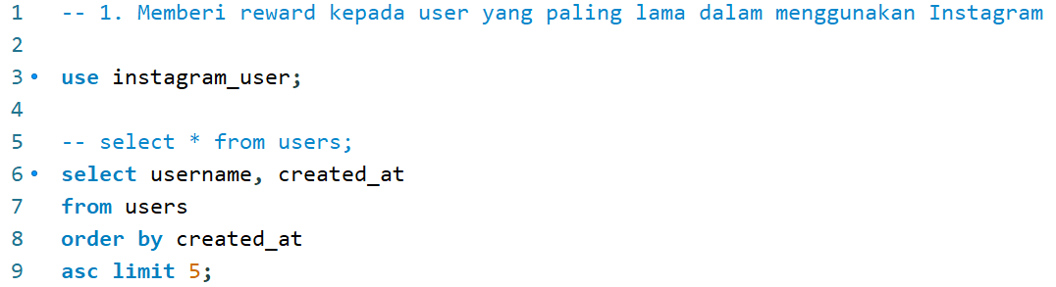
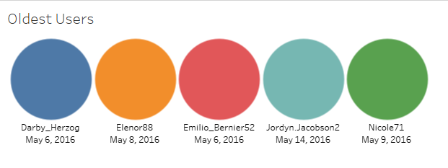
Memberi reward kepada user yang paling lama dalam menggunakan Instagram

Slide 6
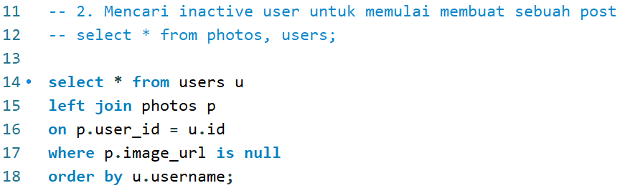
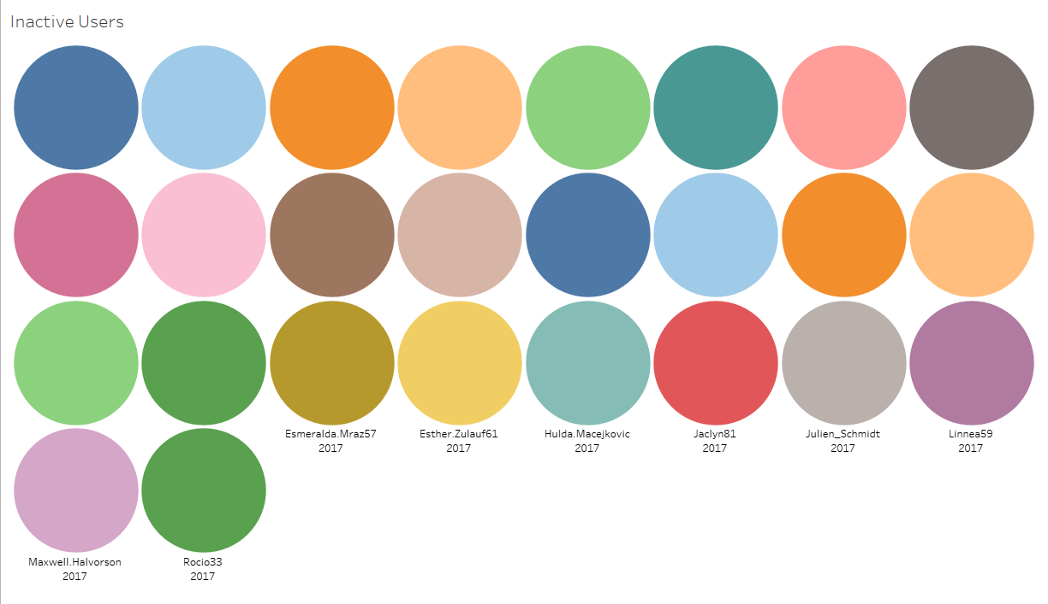
Mencari inactive user untuk memulai membuat sebuah post

Slide 7
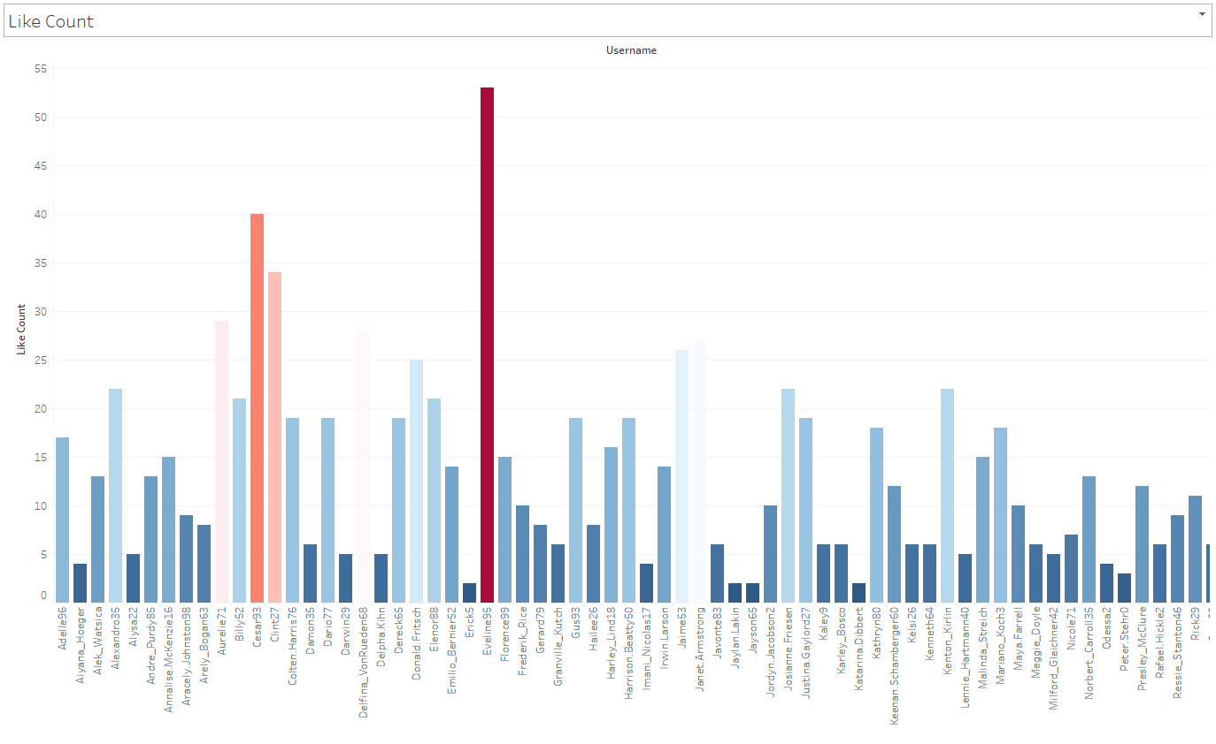
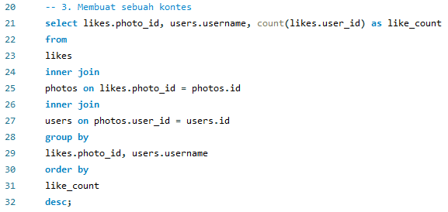
Membuat sebuah kontes

Slide 8
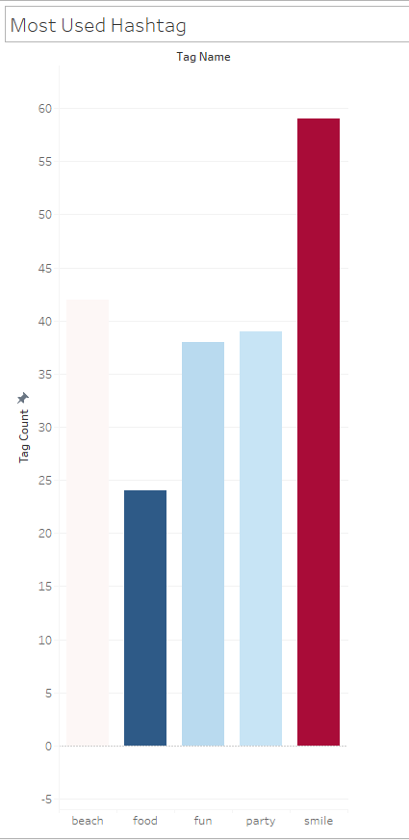
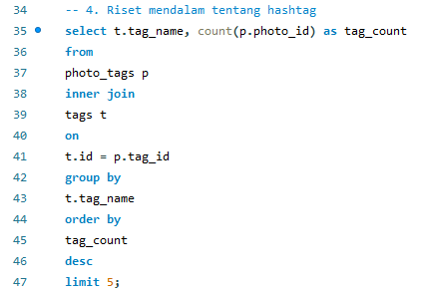
Riset mendalam tentang hashtag

Slide 9
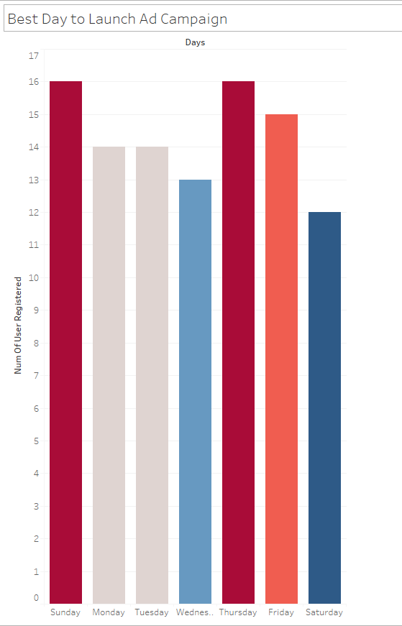
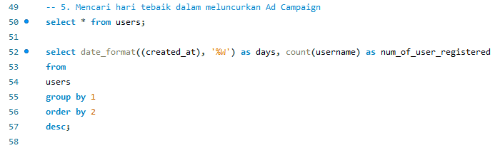
Mencari hari tebaik dalam meluncurkan Ad Campaign

Slide 10
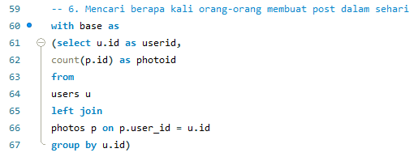
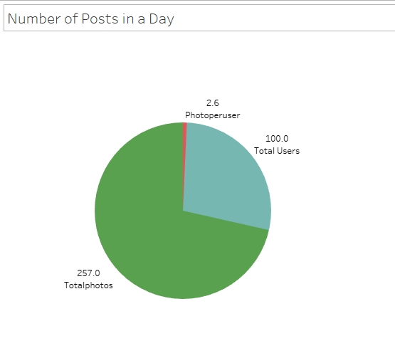
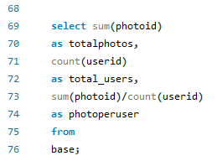
Mencari berapa kali orang-orang membuat post dalam sehari

Slide 11
Kesimpulan
User yang paling lama dalam menggunakan akun adalah Darby_Herzog. Akun tersebut dibuat pada tanggal 6 May 2016
Ada 26 user yang tidak aktif dalam membuat post
User Eveline95 merupakan pemenang kontes likes terbanyak dengan jumlah 53 likes
Hashtag yang paling banyak digunakan dari 257 post adalah #smile dengan 59 likes
Hari terbaik untuk meluncurkan Ad Campaign adalah di hari Minggu dan Kamis, karena di hari tersebut memiliki user-user baru terbanyak
Jumlah post yang dibuat dalam sehari adalah 257 post yang dibuat oleh 100 user. Rata-rata post yang dibuat adalah 2.6 post/hari

Slide 12
Terima Kasih
Instagram
@michaelukew

